Slide 1
Подходы к организации системы внутришкольной оценки в Армении.
Семинар
«Актуальные вопросы организации
внутришкольной системы оценки качества образования»
28-29 марта 2013 года, г. Москва
СЕССИЯ 6
Парсамян Вардан Размикович
Главный специалист отдела тестологии ЦОТ Армении

Slide 2
Основные цели, задачи и функции текущего внутреннего оценивания
Первоочередные цели:
Выявление процессов учебной активности и успеваемости учащегося, учет и анализ достижений и трудностей.
Выявление осуществления содержательных компонентов образования в соответствии с критериями, закрепленными в государственных общеобразовательных стандартах и курикулуме, последовательная поэтапная проверка и оценка уровня освоения учащимися этих компонентов и владения ими.

Slide 3
Ключевые задачи:
Посредством систематизированного применения различних форм и видов оценивания дать возможность учащимся в большей степени показать свои знания, умения и навыки.
Повысить эффективность учебного процесса, четко определяя критерии оценки.
Регламентируя обучающее (формирующее) оценивание, повысить интерес учащихся к преподаваемым предметам, повысить эффективность обучения.
Способствовать выявлению и формированию положительних личностных и поведенческих качеств учащихся, стимулировать развитие способностей саморазвития, самопознания и самооценки.
Повысить профессиональную подготовку и ответственность учителей путем внедрения новой системы оценки знаний учащихся.

Slide 4
Для осуществления системы текущего оценивания закреплены следующие важные функции:
а) определение содержания и объема работ, проводимых с каждым учеником, мотивирование активности учащихся;
б) определение процесса и результатов обучения;
в) установление взаимосвязи с учениками и родителями;
г) ведение учета прогресса успеваемости учащегося;
д) мониторинг функций и результатов обучения.

Slide 5
Способы и виды текущего внутреннего оценивания
Способы
а) Оценка без выставления отметок, что обычно сопровождается предложениями, комментариями и замечаниями учителя относительно выполнения учащимися учебного задания и освоения материала.
б) Балловая оценка, применяемая для проверки уровня освоения материала в целом, посредством учета выставленной оценки.

Slide 6
Формы проверки
устные опросы
самостоятельные работы (выполняемые дома или в школе)
письменные работы
тематические письменные работы
практические работы
групповые обсуждения и дискуссии
полугодовые обобщающие (итоговые контрольные) работы

Slide 7
Применяемые виды баллового оценивания
1. Устный опрос;
2. Практическая работа;
3. Тематическая письменная работа;
4. Полугодовая итоговая (обобщающая) работа.

Slide 8
Формирование полугодовых и годовых оценок
ПО=к₁.У+к₂.П+к₃.Т+к₄.П
У - устный опрос (с коэффициентом к₁);
П - практическая работа (с коэффициентом к₂);
Т - тематическая письменная работа (с коэффициентом к₃);
П - итоговая полугодовая работа (с коэффициентом к₄).

Slide 9
ГО=(ПО₁+ПО₂):2

Slide 10
Обучающее оценивание
Цель обучающего оценивания
- уточнение содержания, объема преподаваемого предмета,
- уточнение эффективных способов преподавания,
- периодическое выявление картины освоения преподаваемого материала,
- улучшение процессов обучения,
- повышение понимания целей обучения для учеников.

Slide 11
Сущность обучающего оценивания
- стимулированиие учебы всеми возможными способами

Slide 12
Формативное оценивание
Формативное (формирующее) оценивание- это часть обучающего оценивания, направленное на выявление и устранение упущений и ошибок, совершенных учениками в процессе обучения и освоения материала.

Slide 13
Разновидности работ обучающего оценивания
Работа предусмотренная к выполнению в короткие сроки;
Устный опрос;
Домашнее задание;
Групповая работа, сотрудничество, проект;
Самостоятельные работы;
Обсуждения с открытыми вопросами;
Взаимное оценивание;
Практические работы;
Реферат.

Slide 14
Характерные особенности баллового и обучающего оценивания
Балловое оценивание осуществляется в конце преподаваемого материала и обучения, дает заключительное суждение об успеваемости ученика.
Обучающее оценивание осуществляется в процессе обучения в целях выявления слабых и сильных сторон ученика.

Slide 15
Балловая оценка выставляется на основе результатов изучения учащимися материала темы на протяжении ее изучения с учетом итоговых полугодовых оценок, различных видов учебных работ (практических, тематических, письменных, контрольных работ) и учебной активности учеников.
Обучающее оценивание осуществляется посредством классовых опросов, групповых или парных дискуссий, интервью с учениками, проведением викторин и решением ребусов, тестами и анализом полученных ответов, а также иных видов.

Slide 16
Важными особенностями баллового оценивания являются обобщенность и окончательность результатов, различная трудность заданий, нечастое проведение, применение закрытых вопросов и процесс осуществления сверху-вниз.
Работы обучающего оценивания непрерывны, задания более легкие, вопросы открытые, опросы частые, а в процессе проведения работ участвуют все ученики.

Slide 17
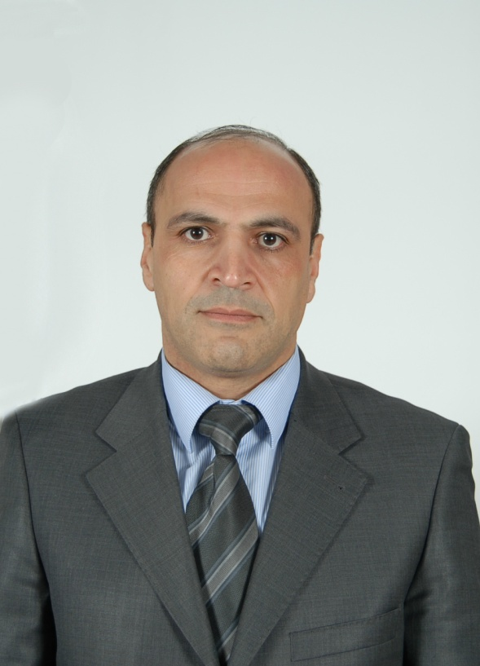
Спасибо за внимание
rtc.imerae@gmail.com
WWW.RTC-EDU.RU

